Slide 1
【資料１】
大阪府都市基盤施設維持管理技術審議会 第１回 設備部会
《第１回審議会の報告》
大阪府都市基盤施設維持管理技術審議会 設備部会

Slide 2
大阪府都市基盤施設維持管理技術審議会部会構成 第1回審議会の報告
大阪府都市基盤施設維持管理技術審議会 事務局：事業調整室
（委員数：11名）
≪全体検討部会≫事務局：事業調整室
≪道路・橋梁等部会≫事務局：道路室・交戦室・公園課
担任事務 道路・モノレール・公園施設の土木施設（港湾・公園の橋梁・舗装含む）
の長寿命化
山口隆司委員（大阪公立大学教授）
道路・橋梁等部会長
鎌田敏郎委員（大阪大学教授）
会長
井上晋会長
大阪工業大学教授
貝戸清之委員（大阪大学准教授）
会長代理
川合忠雄会長代理
大阪公立大学教授
≪河川等部会≫事務局：河川室・下水道室・大阪港湾局
担任事務 河川・下水道・港湾・海岸等の土木施設の長寿命化
山本貴士委員（京都大学教授）
河川等部会長
杉浦邦征委員（京都大学教授）
橋本雅和委員（関西大学准教授）
担任事務
（全体検討部会）
全体の策定方針の調整・検討・とりまとめ・決定（各分野横断的な策定方針（総論））
持続可能な維持管理システム検討など
≪設備部会≫事務局：事業調整室
担任事務 電気・機械設備の長寿命化
前川晃委員（大阪産業大学教授）
設備部会長
川合忠雄委員（大阪公立大学教授）
坂口智也委員（大阪大学特任准教授）
赤津加奈美委員（弁護士）
1

Slide 3
審議会諮問内容及び役割について 第1回審議会の報告
●審議会諮問
『大阪府都市基盤施設長寿命化計画の見直しについて』
都市基盤施設技術審議会
全体検討部会
・各部会での検証結果、課題等を踏まえた全体の取組方
針の策定
・持続可能な維持管理の仕組みづくりの取組方針の策定
・全体成果とりまとめ
各分野部会
・行動計画の取組結果の検証と課題整理
・課題を踏まえた取組方針の作成
・適切な維持管理手法（予防保全、事後保全）の 検討
・目標管理水準及び最適な補修時期の検討
・更新の考え方、更新フローの妥当性の検討
・個々の施設の課題に応じた取組の妥当性の検討
・各分野の検討成果とりまとめ
『大阪府都市基盤施設長寿命化計画の見直しについて』に対する答申
2

Slide 4
大阪府都市基盤施設長寿命化計画の概要
第1回審議会の報告
計画の概要
【目 的】
高度経済成長期に集中的に整備された都市基盤施設について、これまでの点検、補修などで蓄積されたデータを活用し、最新の専門的な知見に基づき、より一層、戦略的な維持管理を推進するため、「大阪府都市基盤施設長寿命化計画」を策定特に、施設毎に更新時期の見極めの考え方を明確化し、将来の更新時期を平準化
「効率的・効果的な維持管理の推進」や「持続可能な維持管理の仕組みの構築」に向け、今後10年を見通した「基本方針」と、分野・施設毎の対応方針を定めた「行動計画」で構成
策定経緯
○H25.12.4:大阪府都市基盤施設維持管理技術審議会へ諮問
「都市基盤施設の効率的・効果的な維持管理・更新
に関する長寿命化計画について」
○H27.２.18：大阪府都市基盤施設維持管理技術審議会より
「答申」
【基本方針】
Ⅰ.効率的・効果的な維持管理の推進
取組ポイント
１）致命的な不具合を見逃さない
・点検の充実、非破壊検査など新技術の導入
２）予防保全をレベルアップする
・点検データ蓄積などにより、予防保全を高度化
３）更新時期をしっかり見極める
・各施設の更新判定フローを設定
○H27.2.19～3.20 「大阪府都市基盤施設長寿命化計（案）」
についてパブリックコメント
○H27.3.31 「大阪府都市基盤施設長寿命化計画」 策定
Ⅱ.持続可能な維持管理の仕組みの構築
取組ポイント
１）人材の育成と確保、技術力向上と継承の仕組みを構築する
２）地域が一体となった維持管理を実践する
・地域維持管理連携プラットフォームの構築
１)・２)共通
３）維持管理業務の改善を図る
3

Slide 5
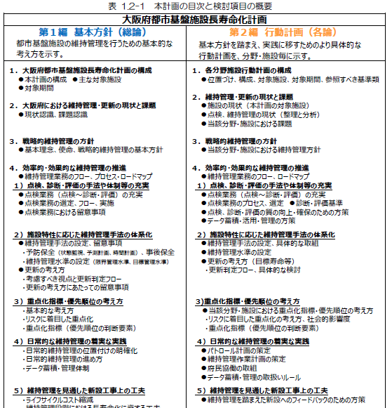
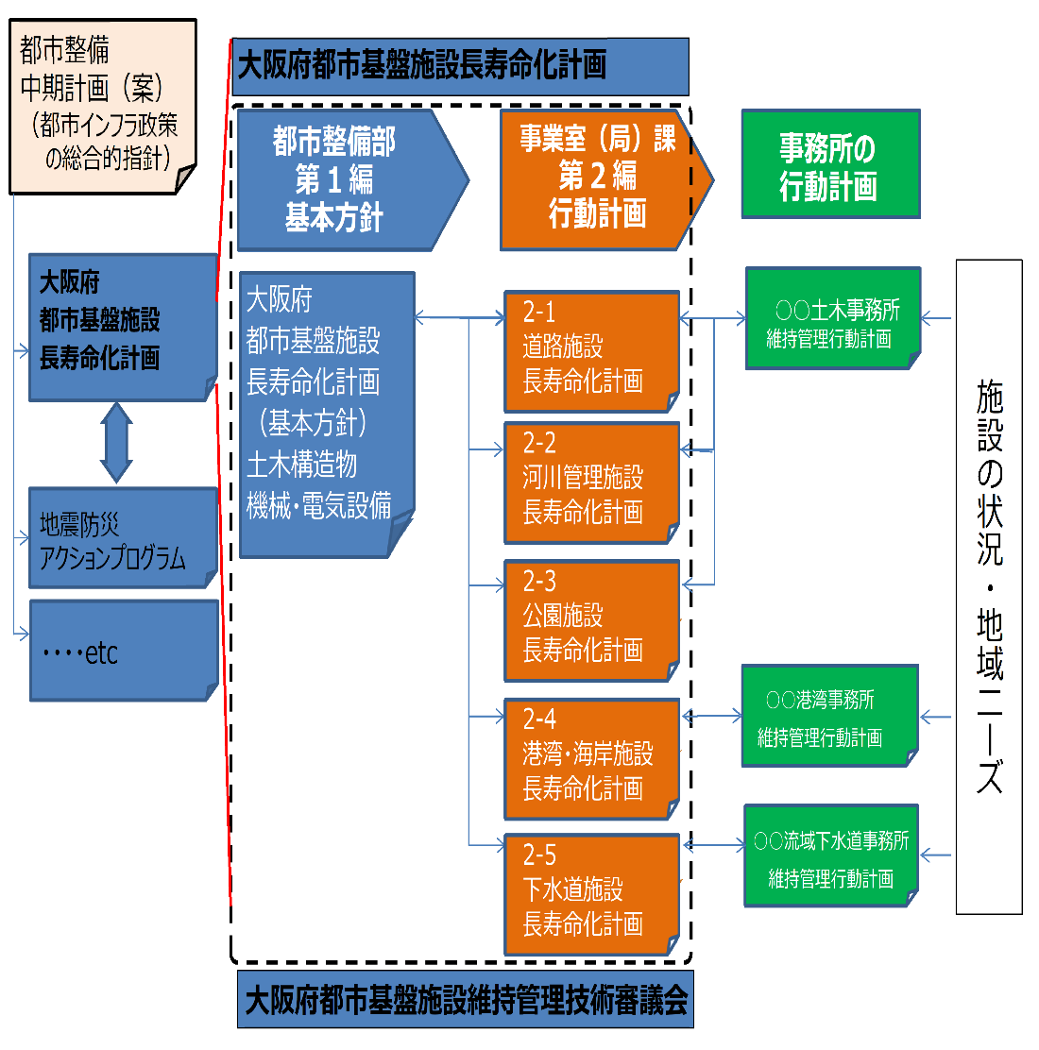
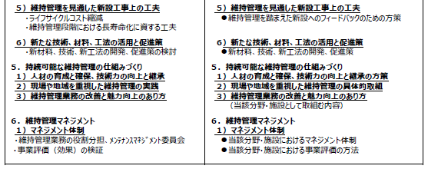
現計画の構成及び目次
第1回審議会の報告
計画の構成
4

Slide 6
長寿命化計画の見直しの進め方
第1回審議会の報告
計画見直しの進め方
現計画の主な検証項目
現計画の振り返り（検証）
社会情勢の変化を
踏まえた課題整理
今後の取組の方向性
持続可能な維持管理の仕組
効率的・効果的な
維持管理の推進方法
次期長寿命化計画（案）
次期長寿命化計画
Ⅰ効率的・効果的な維持管理の推進
Ⅱ持続可能な維持管理の仕組みづくり
計画的維持管理
→点検手法の検証
・点検頻度、新技術の活用
→点検データを活用した
・予防保全の取組状況の確認、検証
・目標管理水準の妥当性の検証
・施設の更新フローの妥当性の検証
日常的維持管理
→苦情要望内容の分析とパトロール頻
度、パトロール種別の検証
→地域や企業と連携した維持管理
など
→人材育成プランの実施状況と検証
→マイスター制度の検証
→地域における維持管理連携の実施
状況と検証
→新技術の導入フローの検証
→維持管理業務の発注方法の検証
など
見直しのポイント
課題認識・論点
〇目標維持管理水準の最適化
〇点検データのさらなる活用
〇更新の考え方・更新フローの充実
例）全橋梁の目標管理水準(健全度Ⅰ)の妥当性
例）２巡目の法定点検結果による劣化曲線の精緻化とLCCの最小化と更新の総合
的な判定手法
〇インフラＤＸの推進、新技術の実装
例）道路台帳の３次元データ化、新技術の標準化に向けた取組
〇社会情勢の変化（災害の頻発）に伴う新たな維持需要の増加
例）河川維持管理における「点」から上下流も見た「面」の考え方の導入
〇人材育成・技術の継承の推進
例）人材育成プラン、マイスター制度
〇市町村を含めた土木事務所単位での維持管理の充実
〇官民連携の推進
例）群マネ、包括管理委託の取組
〇目標維持管理水準の最適化
〇点検データのさらなる活用
〇更新の考え方・更新フローの充実
〇インフラＤＸの推進、新技術の実装
〇社会情勢の変化（災害の頻発）に伴う新たな維持需要の増加
〇人材育成・技術の継承の推進
〇市町村を含めた土木事務所単位での維持管理の充実
〇官民連携の推進 など
5

Slide 7
設備の維持管理上の課題（審議会提示）
第1回審議会の報告
【課題の整理】
各事業分野に共通する課題は、次の通り。
事業分野毎に現計画の振り返り（効果検証など）を行い、他の課題の抽出とともに、取組方針案
を整理。
１．目標寿命の設定
課題となっている事項 | 課題解決の方策（案）
目標寿命は、多種多様な設備にまで対応できていない。 | 設備の追加検討や、目標寿命の再設定等の検討を行う。
◎機械・電気別（詳細）
機械設備 | 水門（ゲート）設備にステンレス製のものが増えてきている。
電気設備 | 受変電設備、自家発電設備、監視制御設備等の代表的な設備のみの設定となっている。
２．技術者の減少
課題となっている事項 | 課題解決の方策（案）
大阪府都市整備部内では、５０代以上の熟練技術者が全体の約４割以上を占め、将来的な技術者の不足が懸念される。 また、産業別の就労者数では建設業における就業者数に減少傾向がみられ担い手不足が懸念されている。 デジタル技術等を活用した点検手法の検討が必要である。 | 国、民間等のデジタル技術の活用や新技術の導入事例などを参考に、より効率的、効果的な点検手法の検討を行う。
6

Slide 8
第１回審議会 委員からの意見
第1回審議会の報告
審議会委員からの意見
設備部会への意見の反映
〇目標管理水準の見直し（最適化）が必要
〇管理手法が時間計画型の施設については、耐用年数で更新するのではなく、部品の交換等で対応できるのであれば、使い続けることも選択肢の一つ
〇健全度の低下予測として、デジタル技術の活用やデータの分析が必要
〇蓄積されたデータを今後、どのように活用していくかを考えることが重要
〇府民（利用者）から情報を収集する方法の検討が必要
〇目標管理水準の健全度の確認にあたり、言葉と数値の定義の整合性が必要
〇デジタル技術の活用等により、施設を定量的に評価できれば効果的に強靭化を図ることができる。
〇蓄積データの分析が、劣化モードの明確化につながり、管理水準の最適化や判断基準の定量化につながる。
〇人材育成や技術継承について、社会情勢の変化等を踏まえた新たな取組や制度化も検討することが望ましい。
〇新技術の導入検討では、これまでの点検方法、評価とのデータの整合性、継承性に留意する必要がある。
〇市町村の人員や技術力の不足が懸念される。群マネもあり、市町村技術者が交流することや、府で蓄積された情報を地域維持管理連携プラットフォームなどで共有しながら進めていただけるとよい。
〇時間計画型の施設について、部品交換等で対
応可能な場合は、継続使用可能であるかを検討
〇デジタル技術の活用方法を検討
〇これからの維持管理を見据えた蓄積データの活用方法を検討
〇蓄積データの分析による判断基準等の定量化を検討
7

Slide 9
大阪府都市基盤施設維持管理技術審議会スケジュール
第1回審議会の報告
〇審議会・全体検討部会スケジュール
審議会・全体検討部会 スケジュール | 議論の視点
◆R6.1/17 第1回審議会：諮問 長寿命化計画の見直しについて ・ 現計画の検証 ・ 社会情勢をの変化を踏まえた課題整理 ・ 今後の取組の方向性 | 府のこれまでの取組に対して検証すべき事項や課題と捉えられる事項 社会情勢の変化を踏まえて考慮すべき事項 今後の取組の方向性に必要な視点、検討事項
◆R6.５/14 第1回全体検討部会 全体の取組方針のとりまとめ・策定 | 各部会での検証結果、課題等を踏まえた全体の取組方針の策定 持続可能な維持管理の仕組みづくりの取組方針の策定
◆R6.7/初旬 第2回全体検討部会 取組方針に基づいた具体的な取組 内容の検討 ◆R6.7/下旬 第2回審議会：中間とりまとめ 取組方針に基づいた具体的な取組内容の検討 | 中間とりまとめ内容の精査
◆R6.11/下旬 第3回全体検討部会 最終とりまとめ | 最終とりまとめ内容の精査
◆R7.1/中旬 第3回審議会： 答申 | 答申
〇設備部会スケジュール
設備部会 スケジュール | 議論の視点
◆R6.3/11 第1回設備部会 各分野の取組方針（たたき台）作成 | 現計画の効果検証から得た課題と取組方針の策定 審議会委員からの意見に対する取り組方針の策定
◆R6.6/中旬 第2回設備部会 取組方針に基づいた具体的な取組内容の検討 | 行動計画素案（中間とりまとめ） 〇目標寿命の設定案（設備分類の細分化と追加）（全事業共通） 〇機械設備の健全度の定義見直し案（下水道） 〇改築判定フロー（下水道）
◆R6.10/下旬 第3回部会 各分野の最終とりまとめ | 行動計画の最終とりまとめ

